Slide 1


МИНИСТЕРСТВО ОБРАЗОВАНИЯ И НАУКИ РЕСПУБЛИКИ БАШКОРТОСТАН
ГБПОУ Уфимский машиностроительный колледж
Мусин
Булат Мирзалифович
И.о директора ГБПОУ Уфимского машиностроительного колледжа

Slide 2
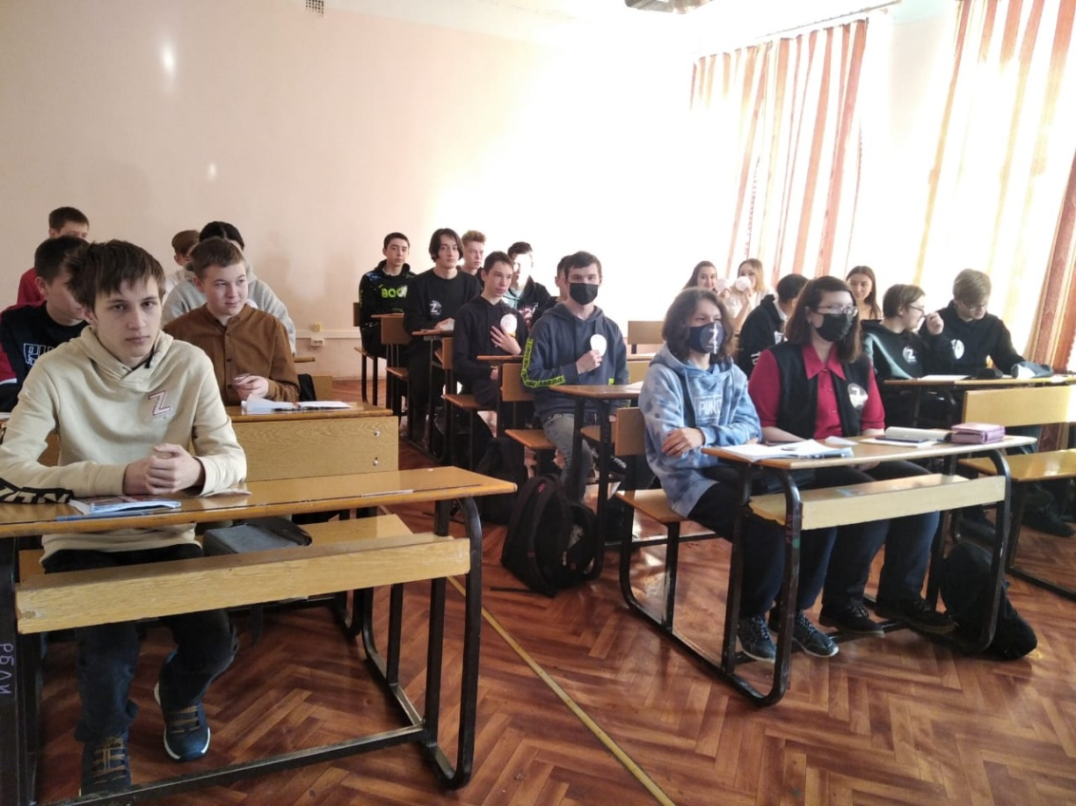
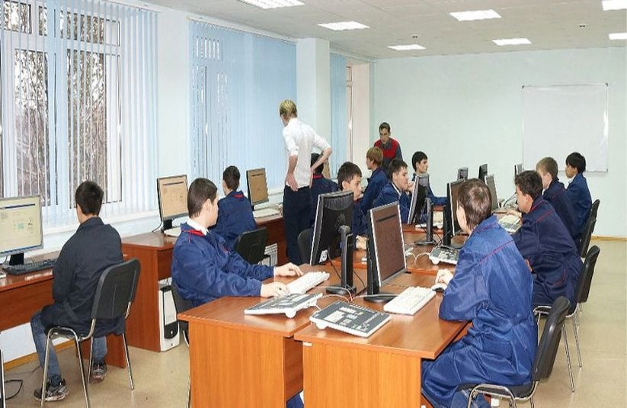
Г. УФА, УЛ. БОРИСОГЛЕБСКАЯ, Д.32 - ПРОВОДЯТСЯ ОБЩЕОБРАЗОВАТЕЛЬНЫЕ ДИСЦИПЛИНЫ

Slide 3
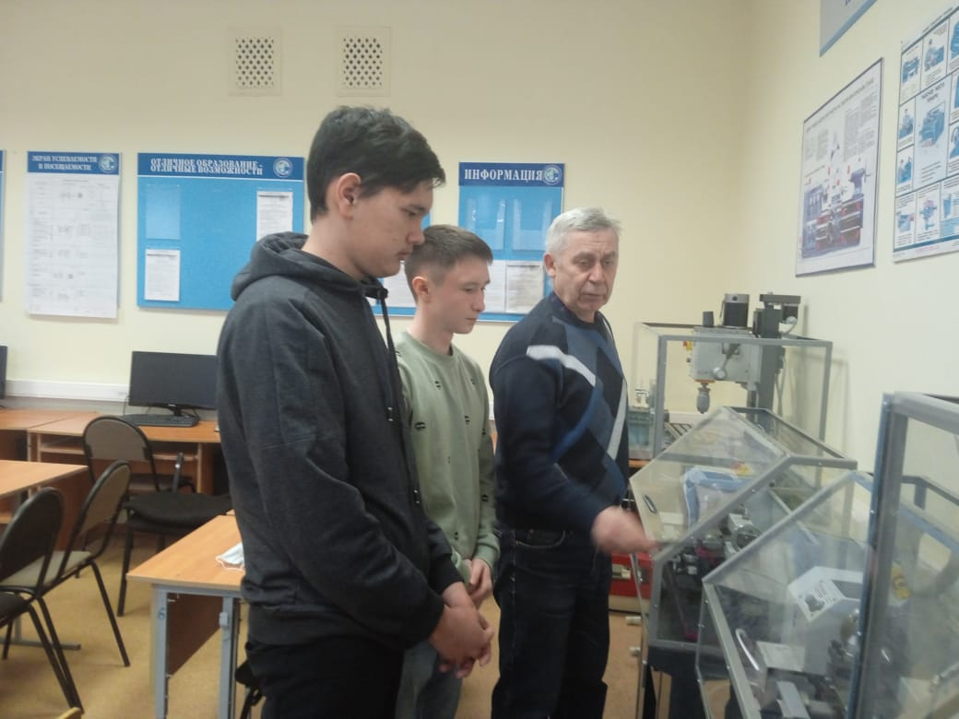
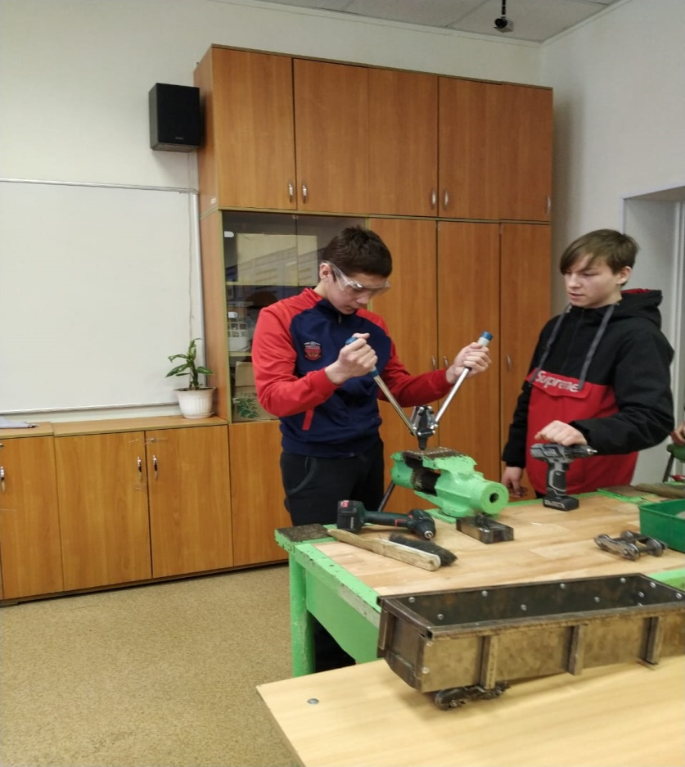
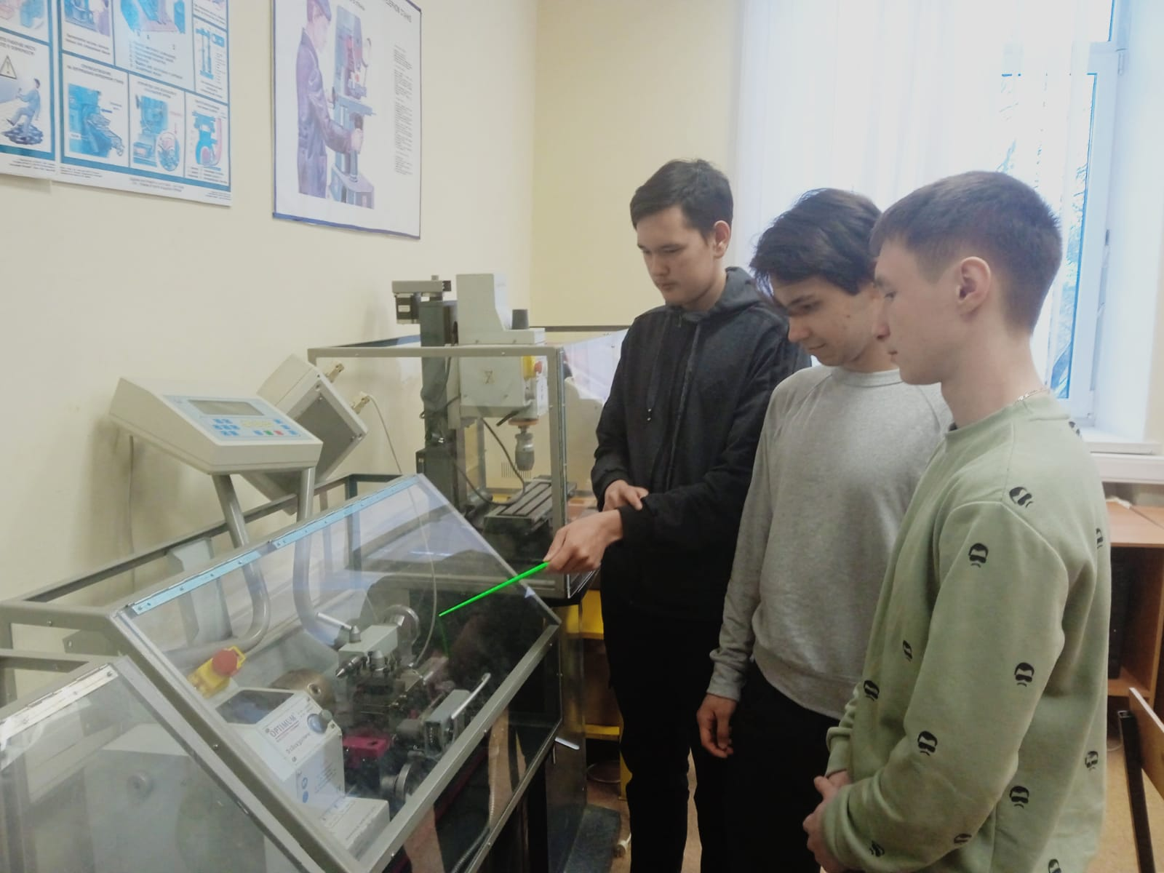
Г. УФА, УЛ. МАЯКОВСКОГО, Д.3

Slide 4
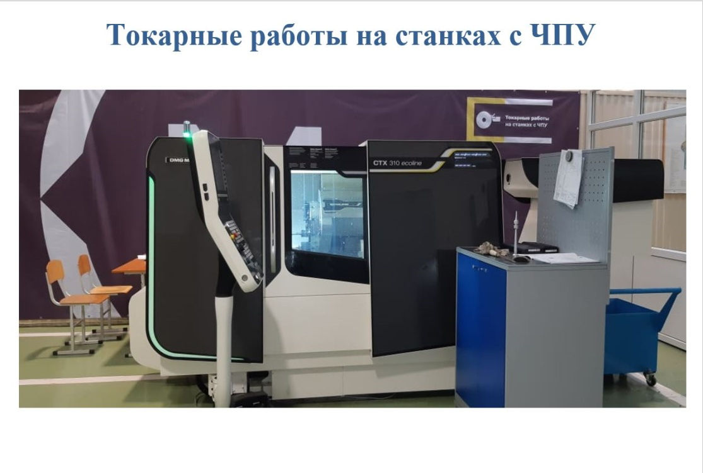
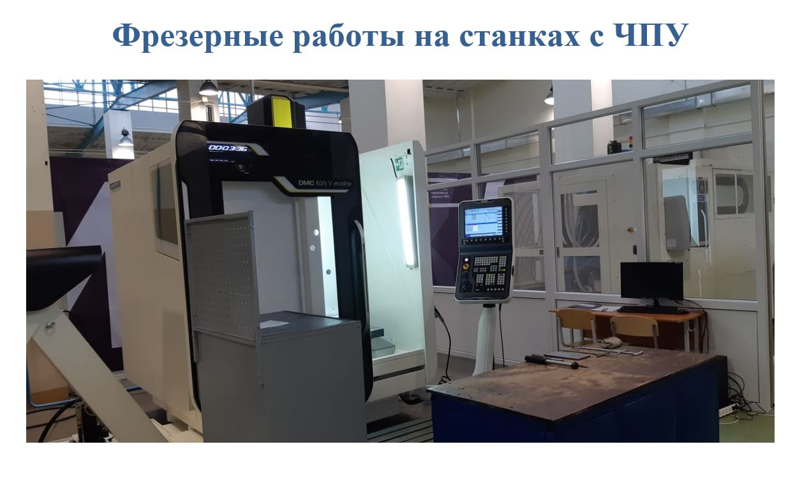
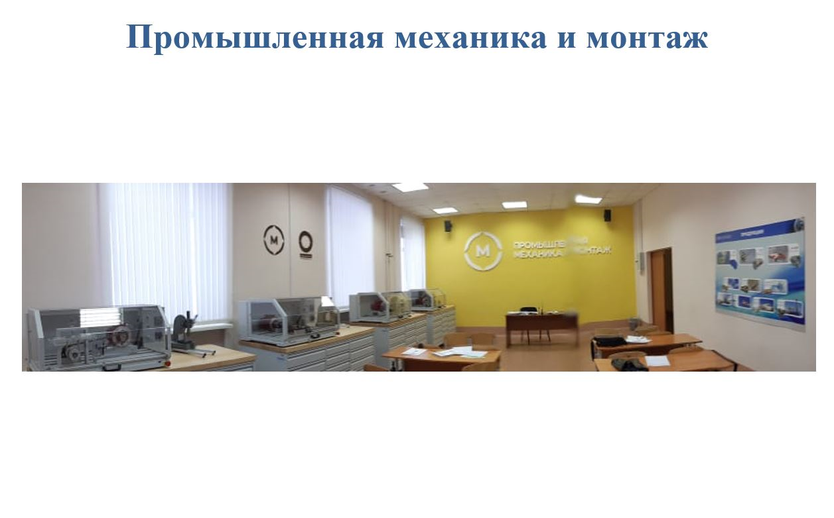
Г. УФА, УЛ. ФЕРИНА, Д. 2 - ЭТО 1-Я ПЛОЩАДКА УМПО

Slide 5
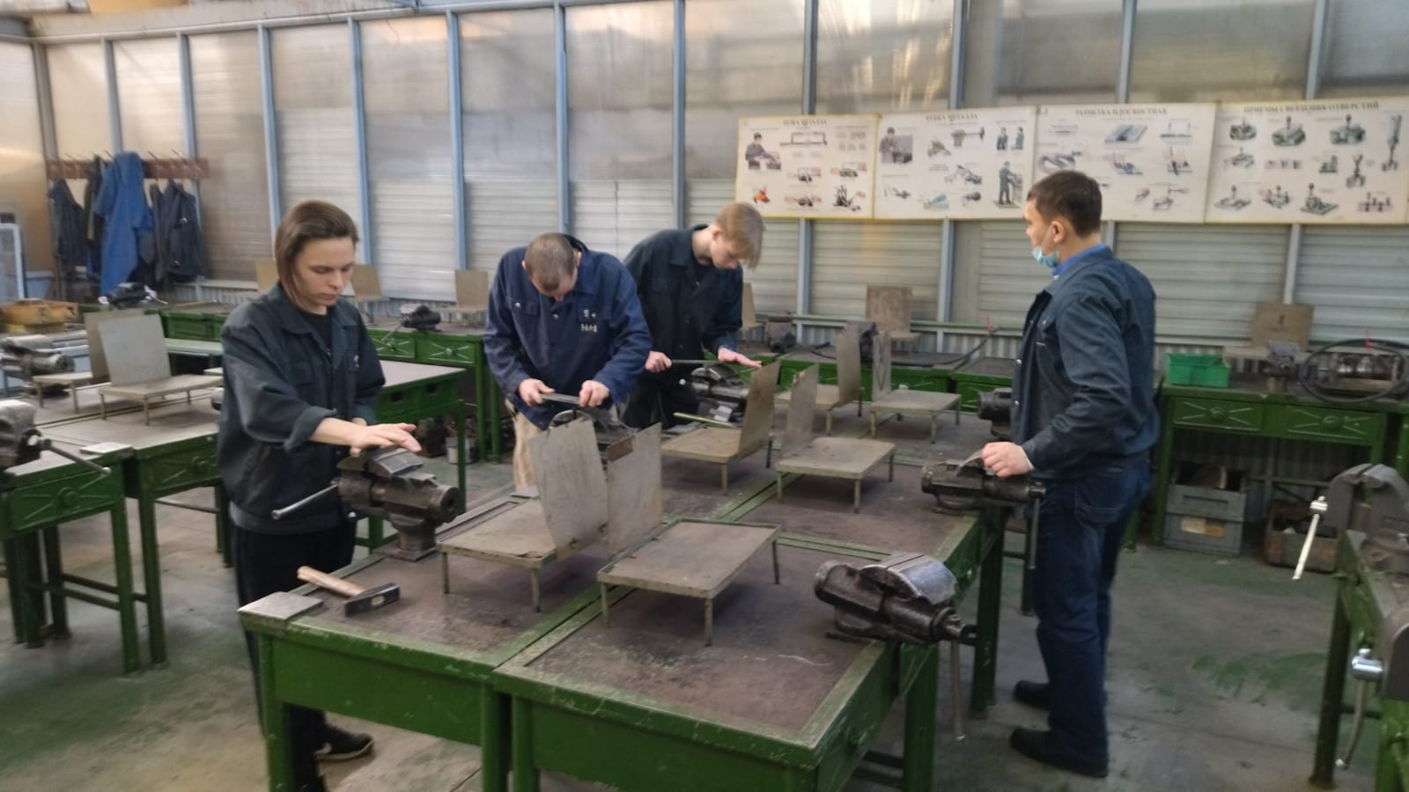
Г. УФА, УЛ. ТРАМВАЙНАЯ, Д.5 - 2-Я ПЛОЩАДКА

Slide 6
«Профессии и специальности»
Прием студентов на 2022-2023 годы осуществляется:
на базе 9 классов со сроком обучения 3 года 10 месяцев по специальности:
15.02.08 Технология машиностроения
15.01.23 Наладчик станков и оборудования в механообработке
22.02.06 Сварочное производство
на базе 9 классов со сроком обучения 2 года 10 месяцев по профессиям:
15.01.32 Оператор станков с ПУ
15.01.35 Мастер слесарных работ
15.01.29 Контролер станочных и слесарных работ
13.01.10 Электромонтер по ремонту и обслуживанию электрооборудования (по отраслям)

Slide 7
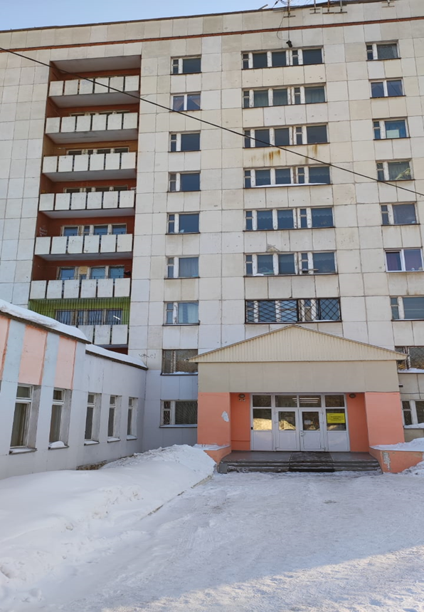
ОБЩЕЖИТИЕ УФИМСКОГО МАШИНОСТРОИТЕЛЬНОГО КОЛЛЕДЖА
Адрес: г. Уфа, ул. Борисоглебская, д. 32а
Год постройки – 1989 год
Этажность – 9 этажей
Площадь – 4 815,4 кв.м
Проектная мощность – 256 мест
Загруженность – 100 %
Инфраструктура:
жилые комнаты – 128
кухонные помещения – 16
душевые комнаты – 32
бытовые комнаты – 16
санитарные узлы – 64

Slide 8
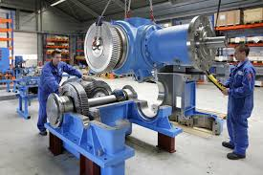
15.02.08 ТЕХНОЛОГИЯ МАШИНОСТРОЕНИЯ»

Slide 9
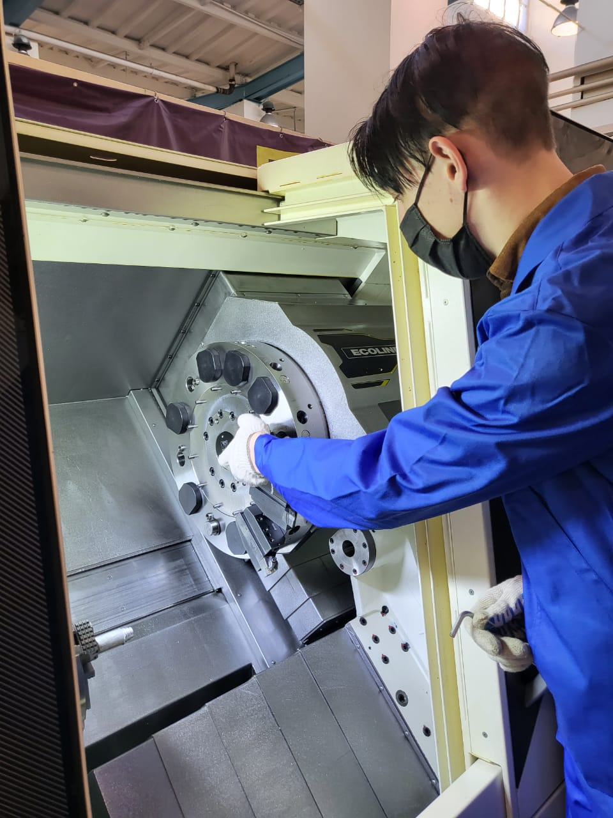
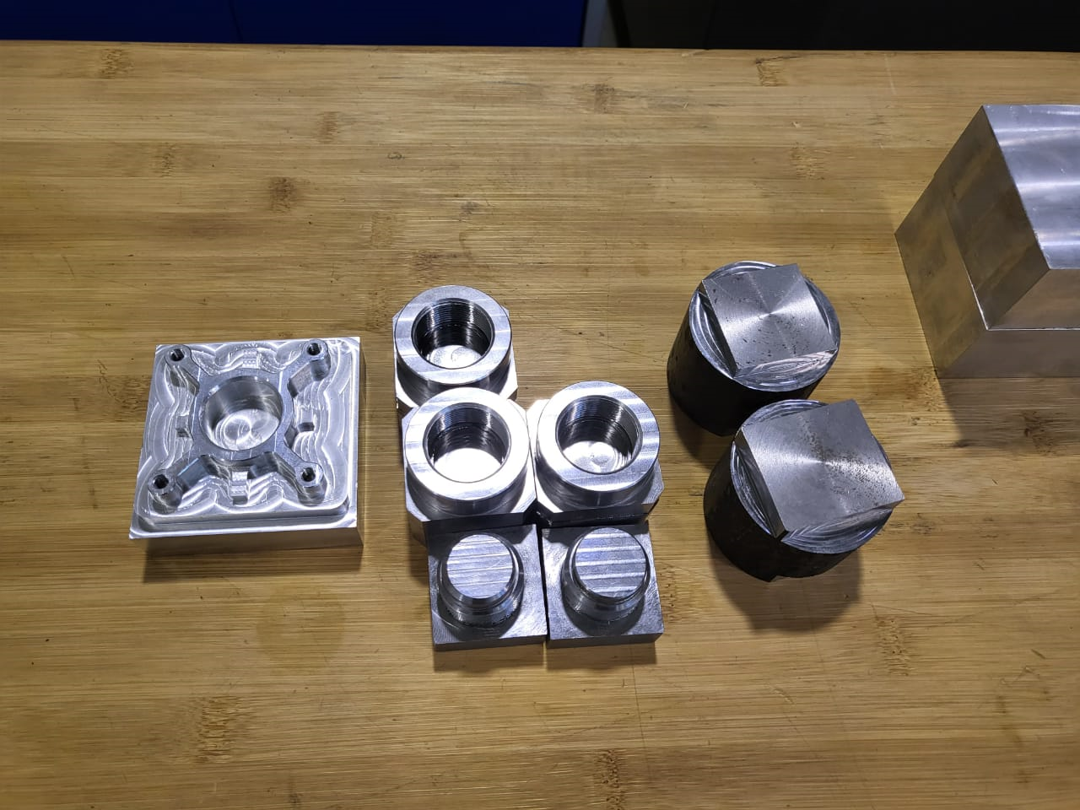
15.01.23 Наладчик станков и оборудования в механообработке

Slide 10
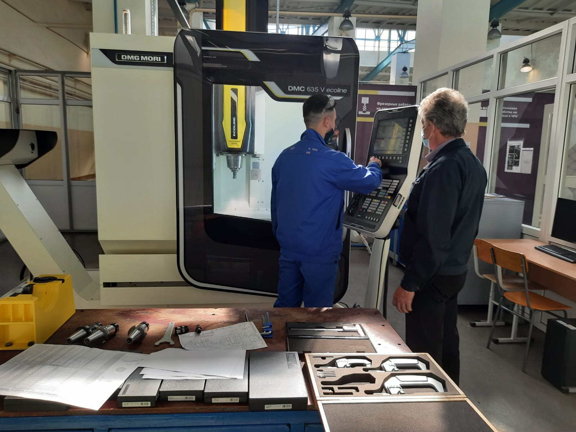
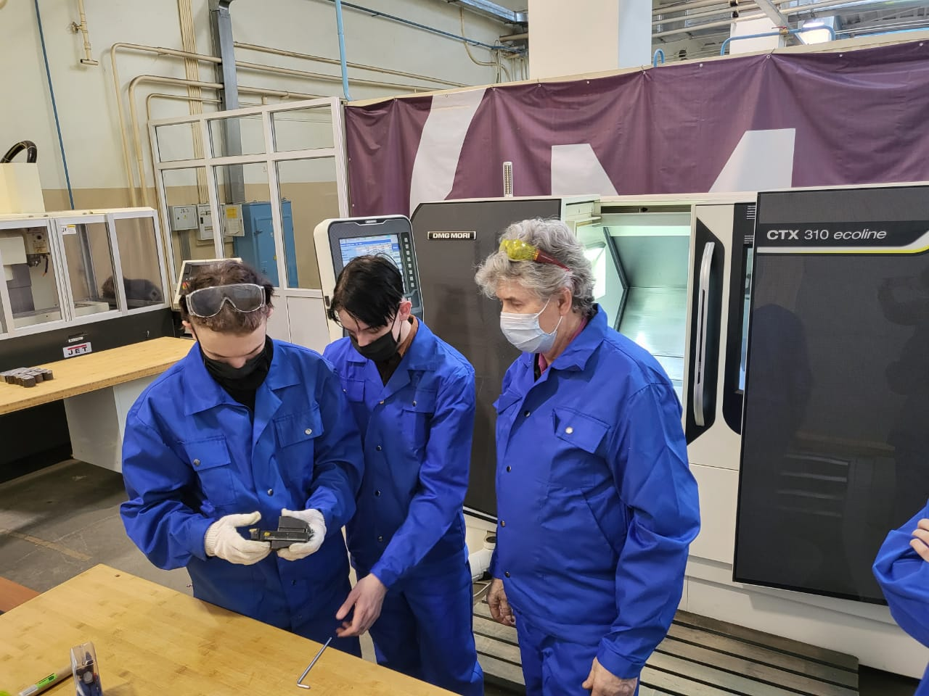
15.01.32 ОПЕРАТОР СТАНКОВ С ПУ

Slide 11
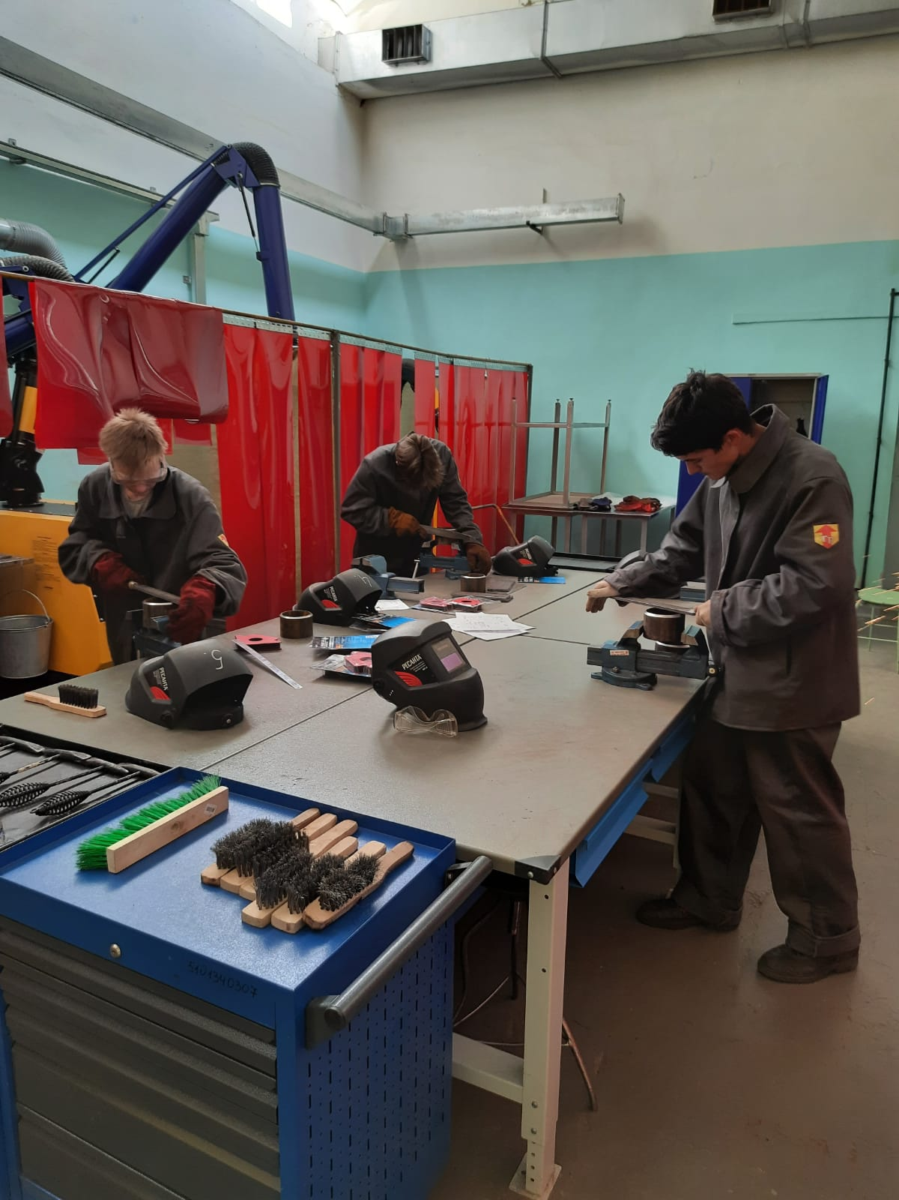
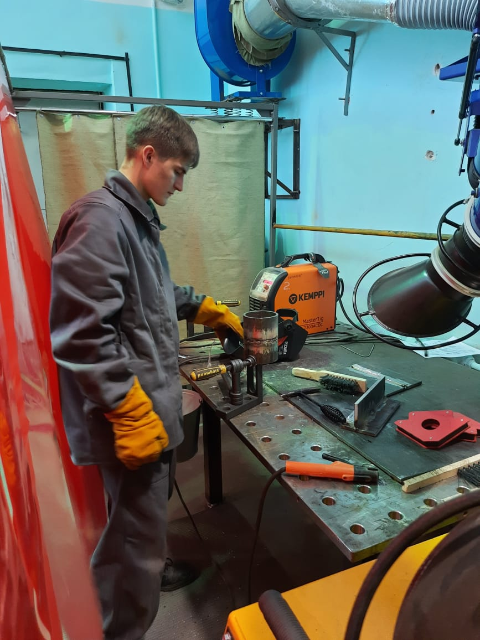
22.02.06 СВАРОЧНОЕ ПРОИЗВОДСТВО

Slide 12
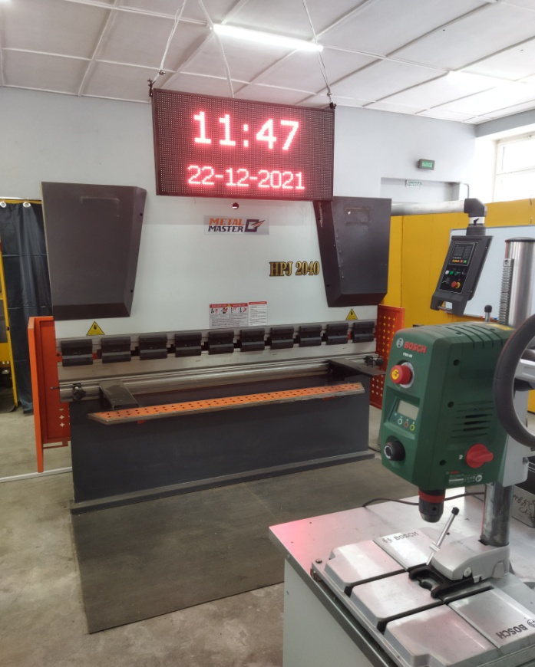
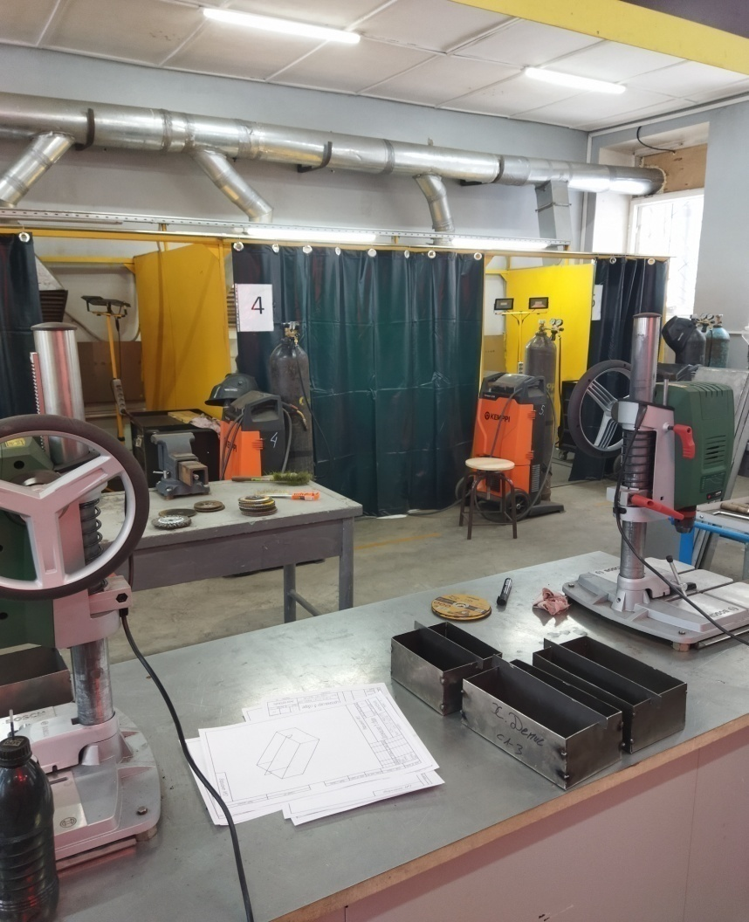
15.01.35 МАСТЕР СЛЕСАРНЫХ РАБОТ

Slide 13
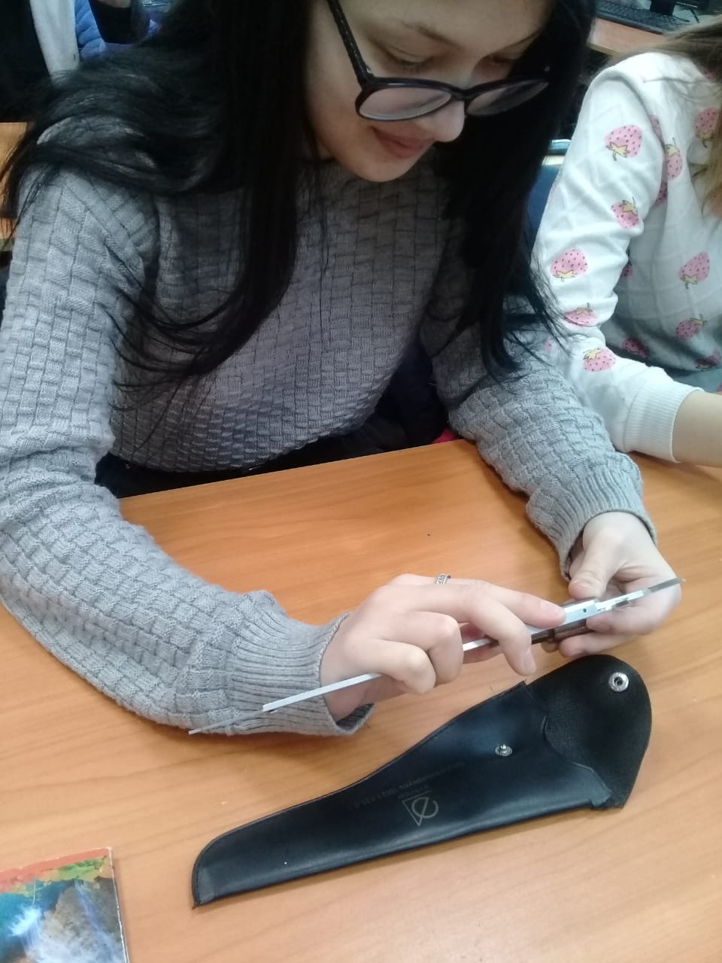
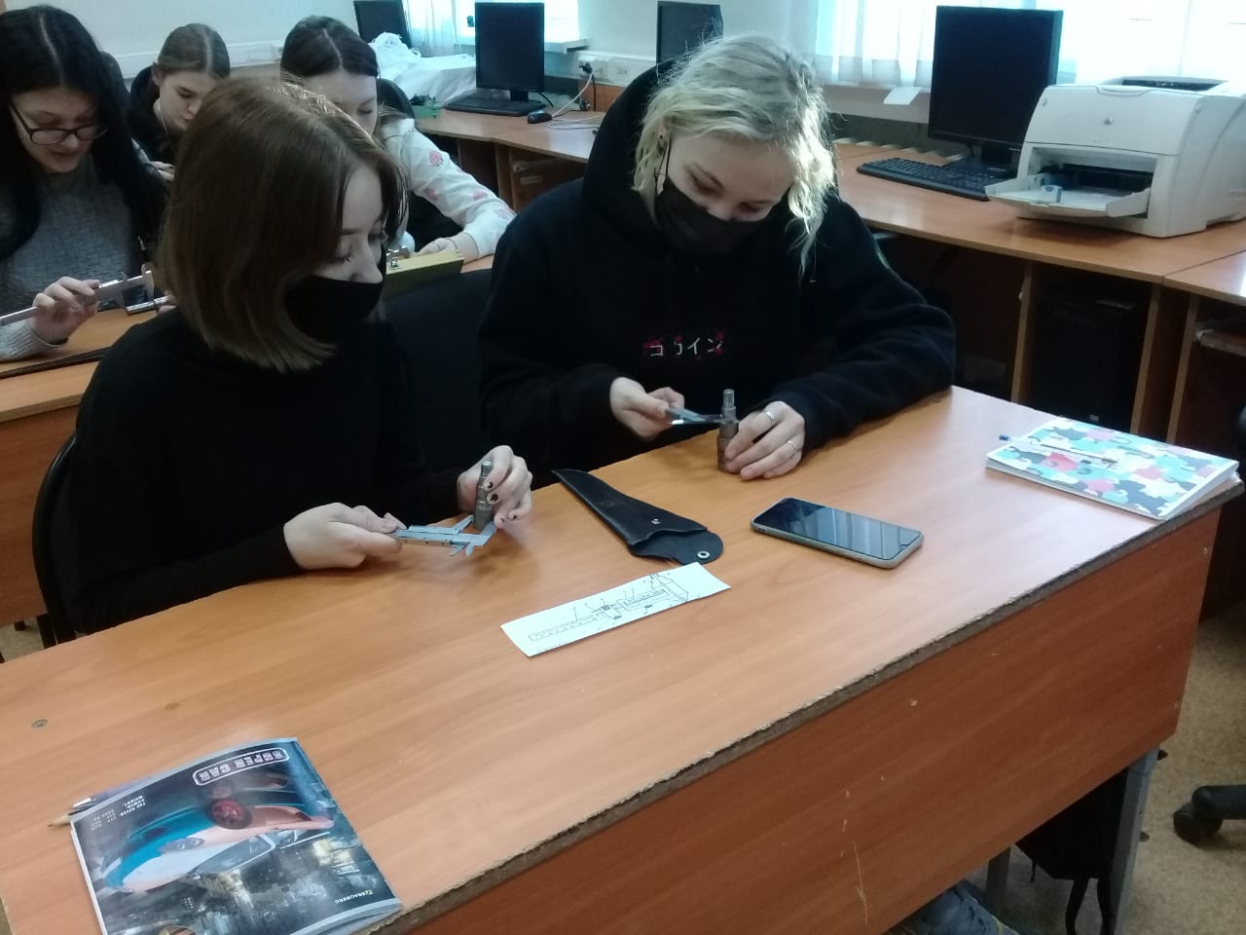
15.01.29 КОНТРОЛЕР СТАНОЧНЫХ И СЛЕСАРНЫХ РАБОТ

Slide 14
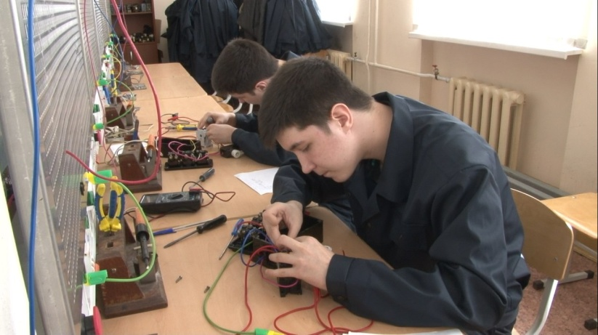
13.01.10 ЭЛЕКТРОМОНТЕР ПО РЕМОНТУ И ОБСЛУЖИВАНИЮ ЭЛЕКТРООБОРУДОВАНИЯ

Slide 15
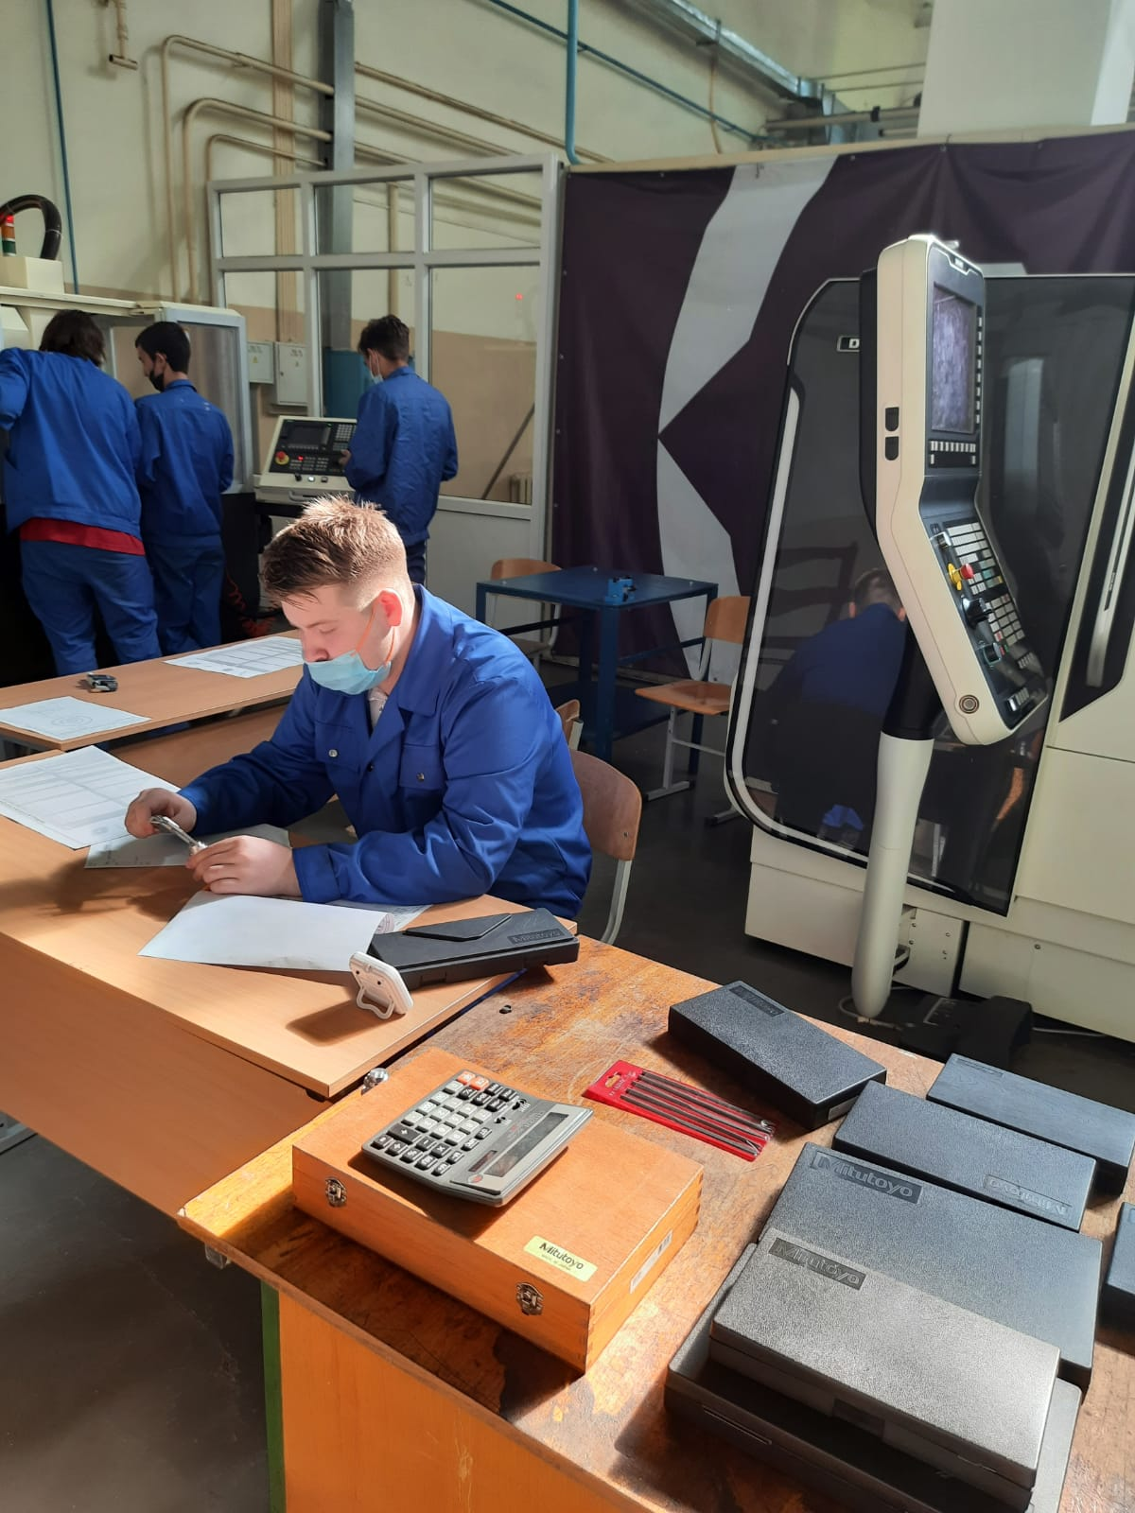
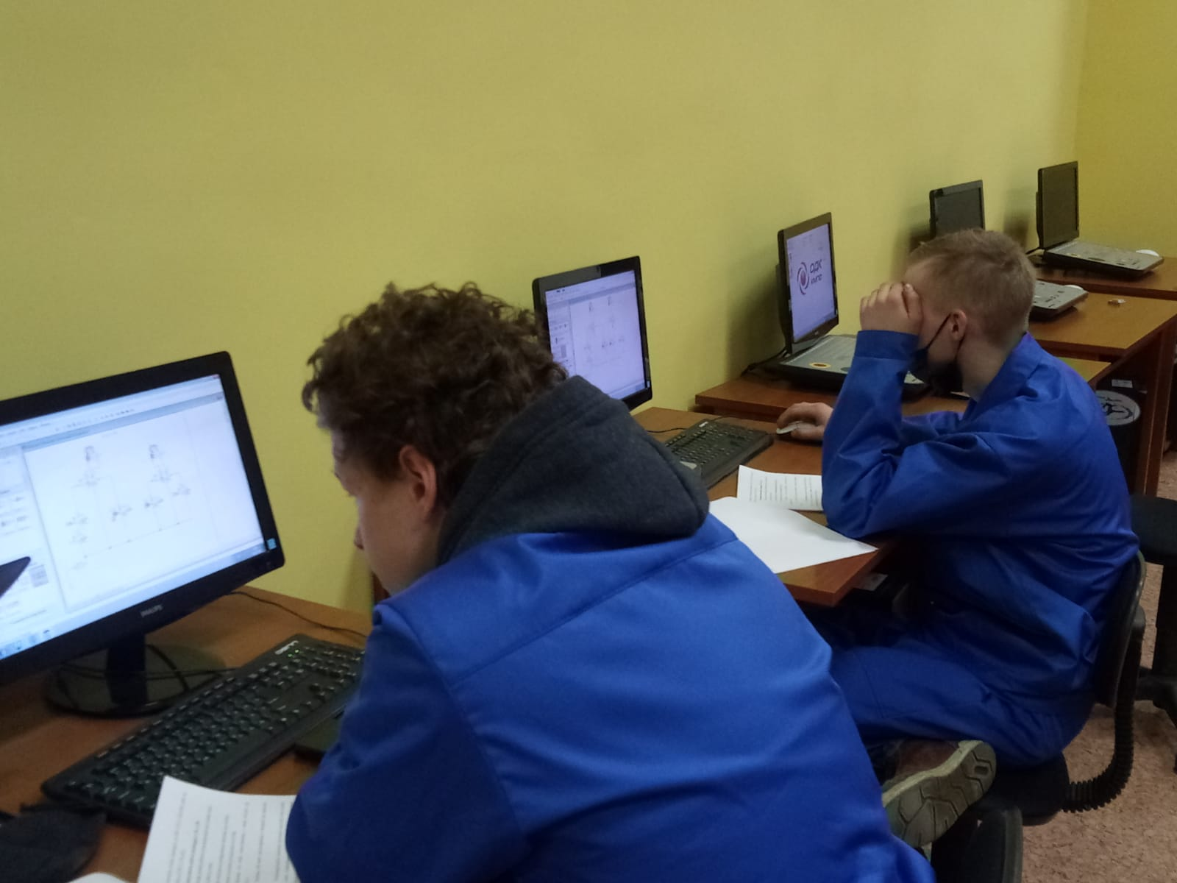
Демонстрационный экзамен

Slide 16
«Прием, выпуск, контингент»
 | 2015-2016 | 2016-2017 | 2017-2018 | 2018-2019 | 2019-2020 | 2020-2021
Контингент на 1 октября | 1110 | 995 | 922 | 899 | 985 | 1014
Прием | 375 | 325 | 350 | 325 | 375 | 425
Выпуск | 152 | 319 | 337 | 259 | 244 | 254
Трудоустройство (%) | 45,4 | 53,9 | 47,5 | 54,4 | 61,1 | 54,7
из них на УМПО (%) | 38,0 | 30,7 | 24,6 | 29,3 | 40,2 | 39,0

Slide 17
«Педагогический состав»
 | 2015-2016 | 2016-2017 | 2017-2018 | 2018-2019 | 2019-2020 | 2020-2021
Всего пед. работников | 57 | 61 | 61 | 59 | 52 | 69
Преподаватели | 34 | 33 | 31 | 31 | 27 | 25
Мастера п/о | 18 | 18 | 20 | 16 | 14 | 13

Slide 18


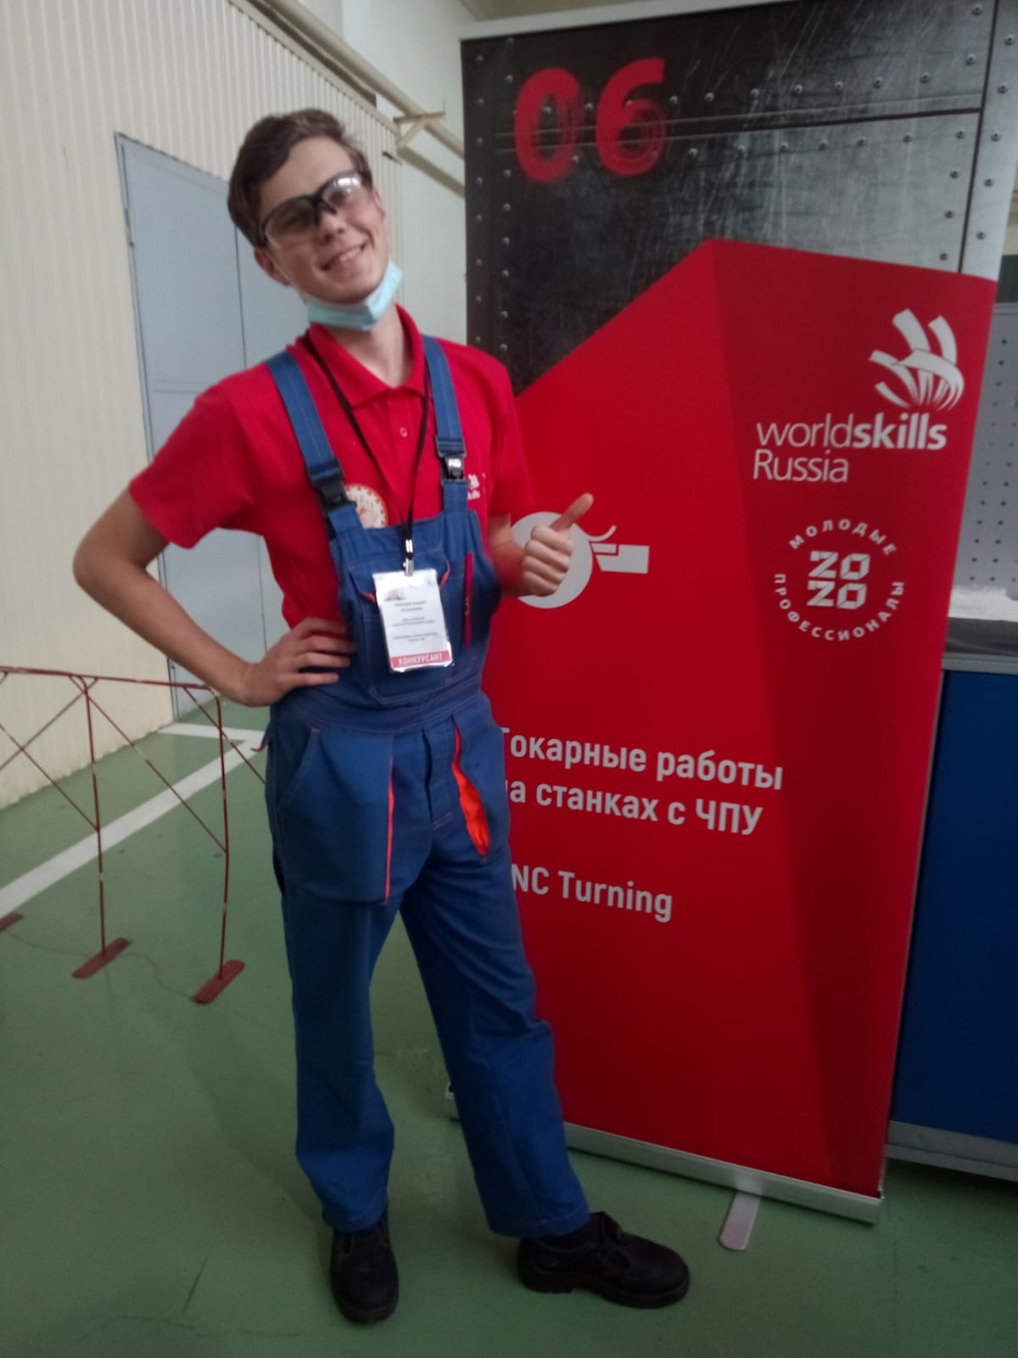
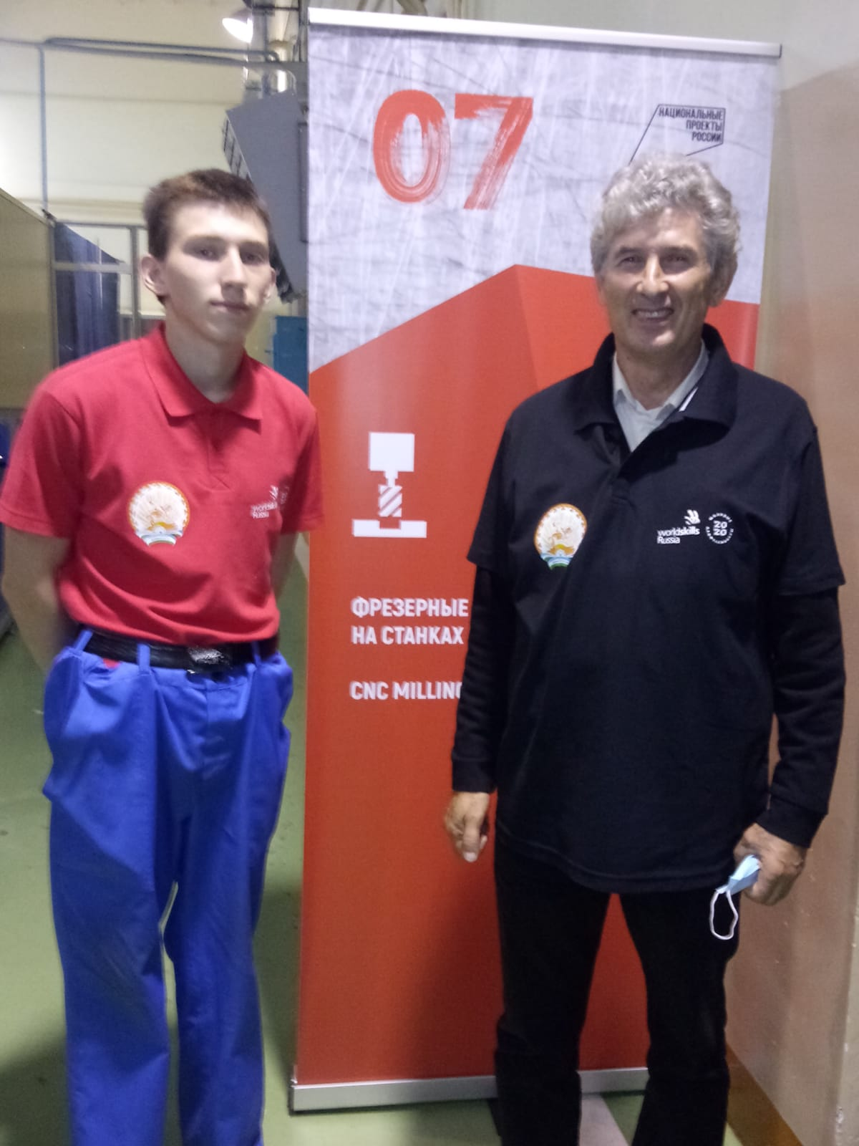
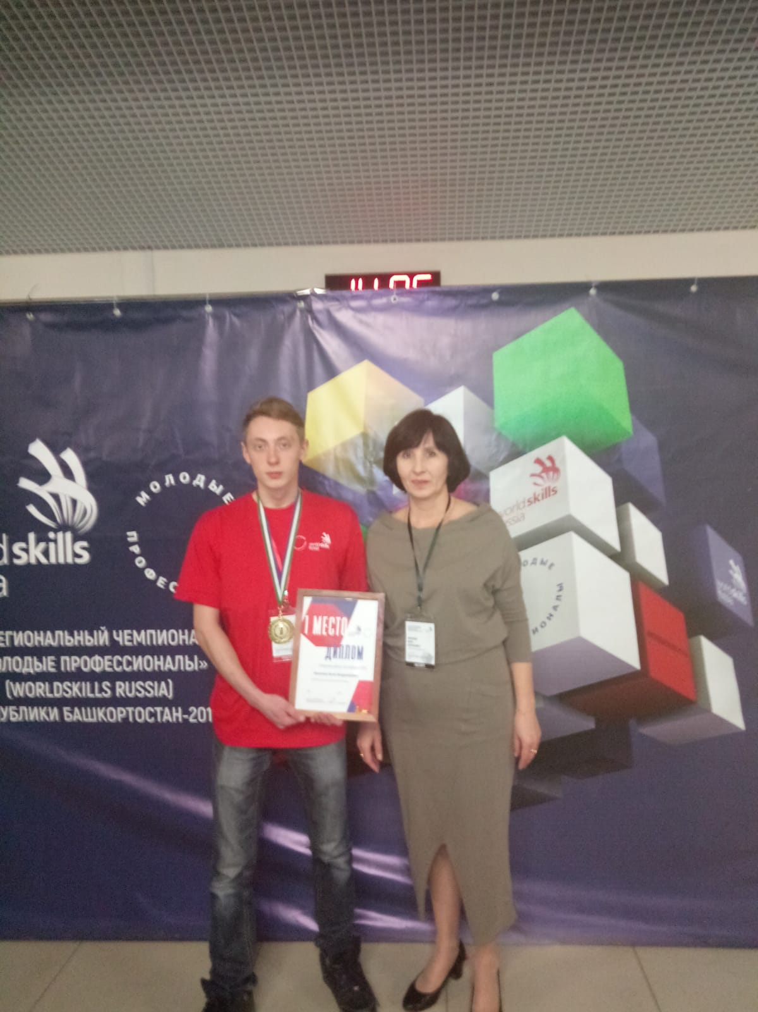


«WorldSkills Russia»

Slide 19
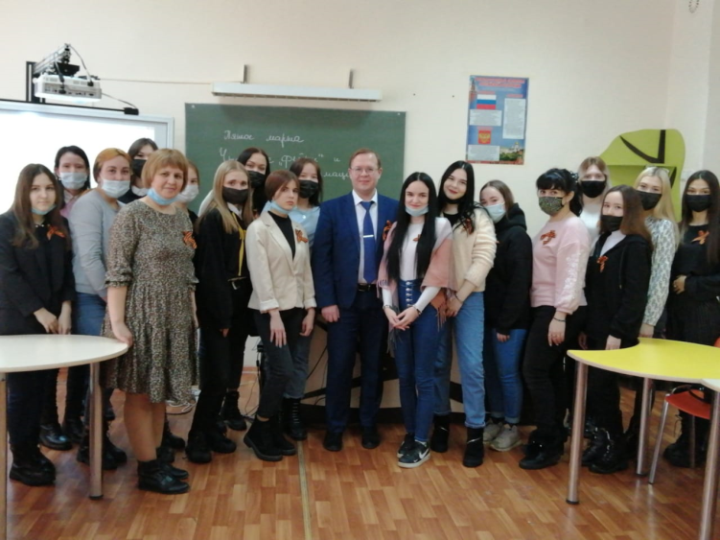
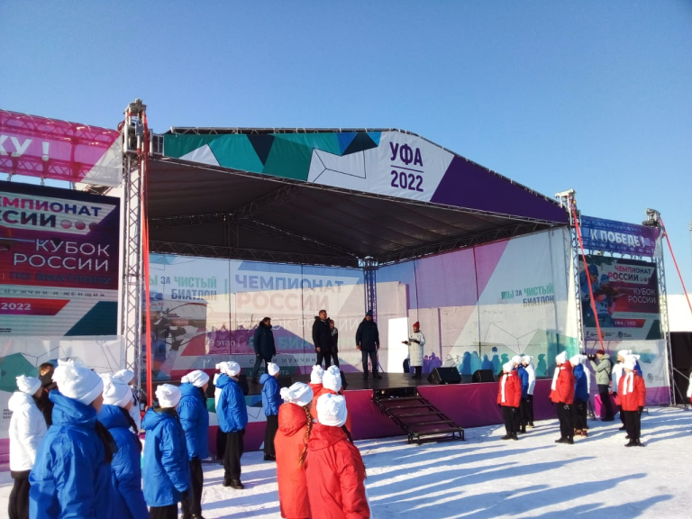
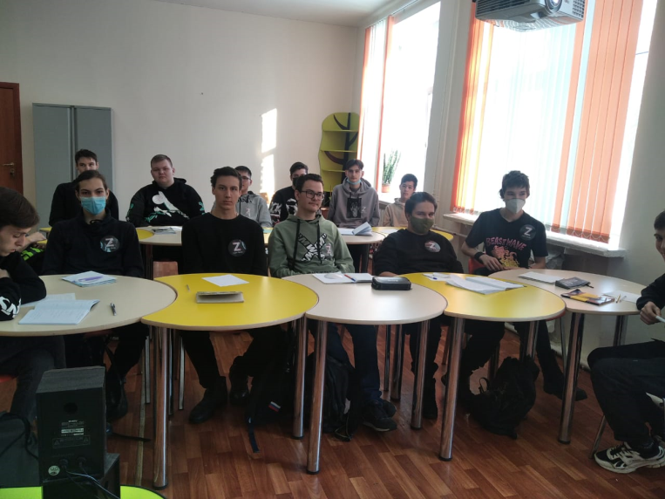
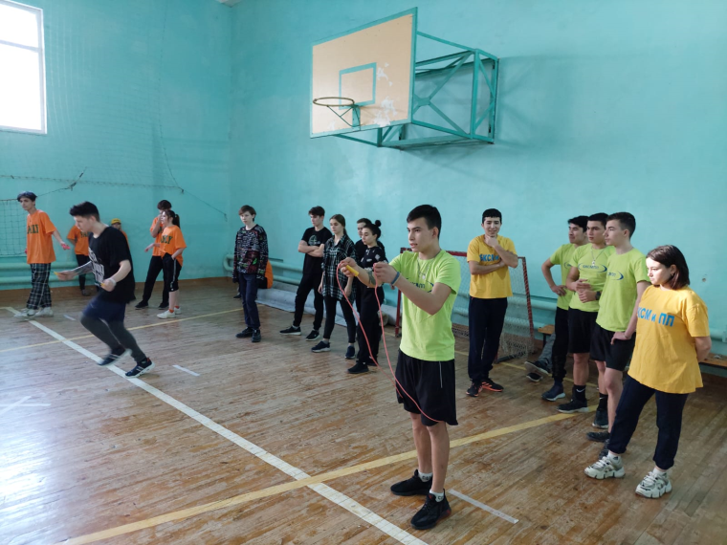
«ВОСПИТАТЕЛЬНАЯ РАБОТА»

Slide 20
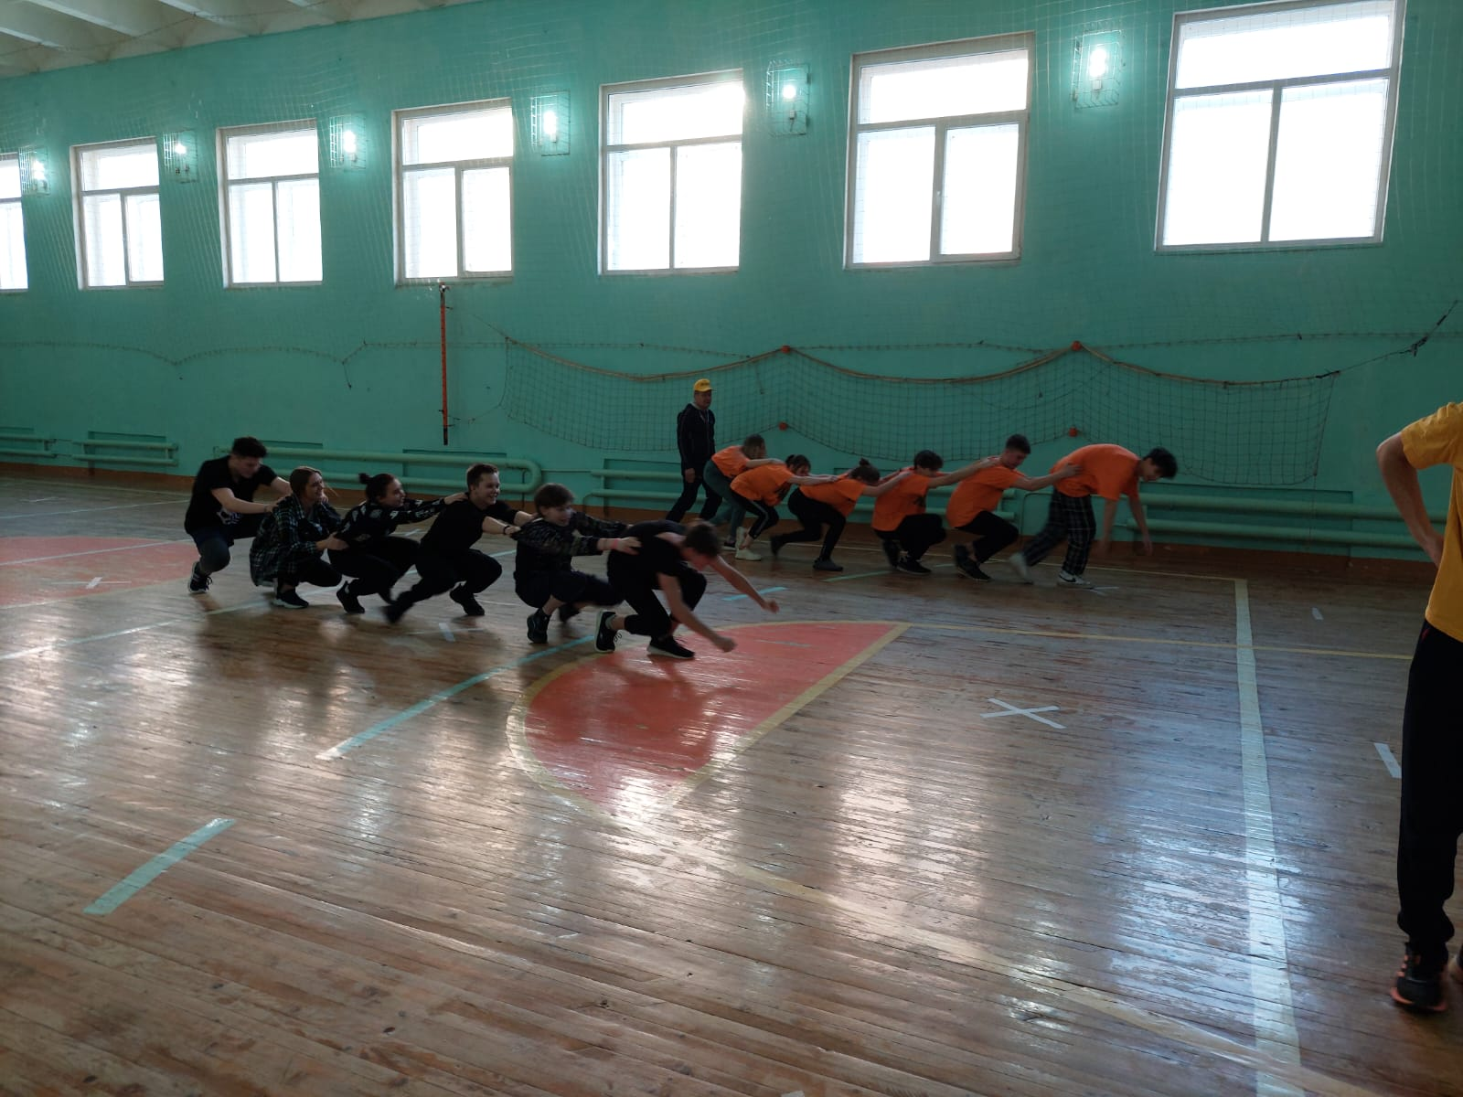
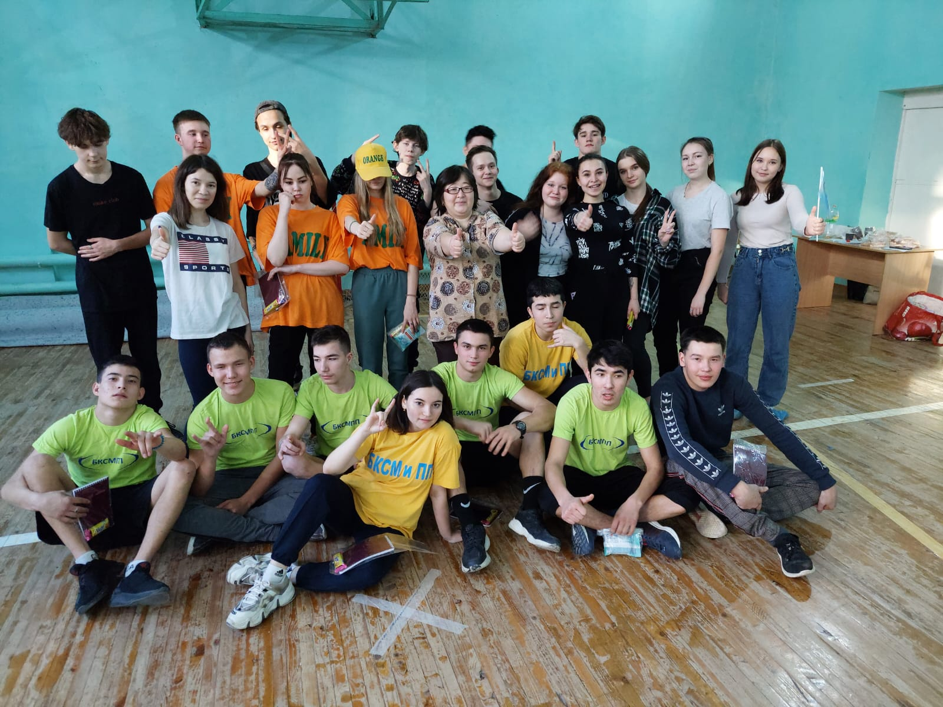
«Физвоспитание и секции»

Slide 21
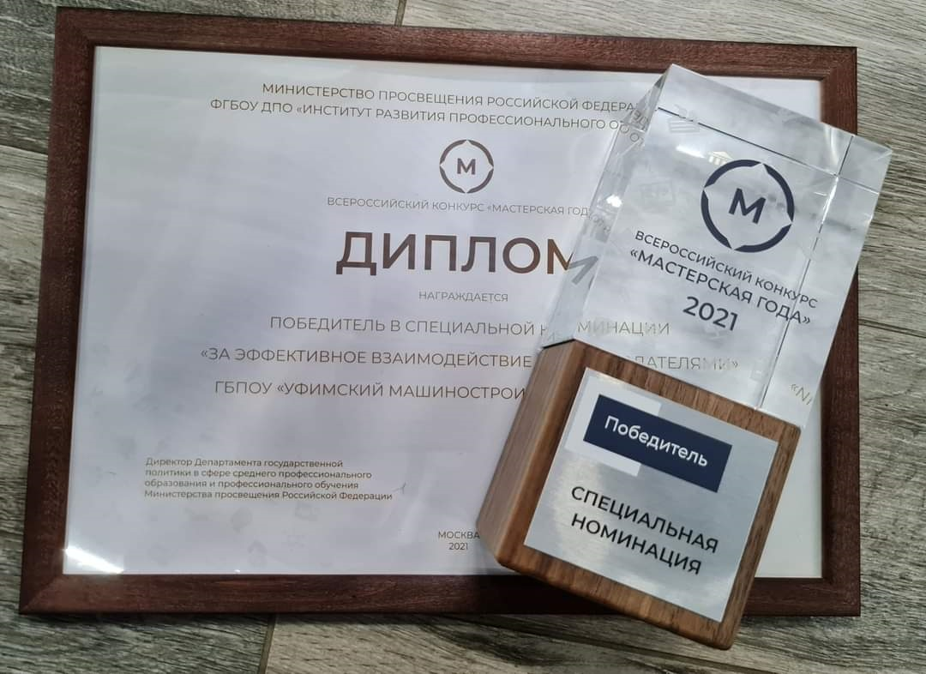
«Профессионалитет»

Slide 22
«КОНТАКТНЫЕ ДАННЫЕ КОЛЛЕДЖА»
Адрес: 450112, г.Уфа, ул.Маяковского, 3
Электронная почта
(E-mail): mail@umkufa.ru
Тел/факс: 8 (347) 263-52-25

Slide 23
СПАСИБО ЗА ВНИМАНИЕ!

